Slide 1
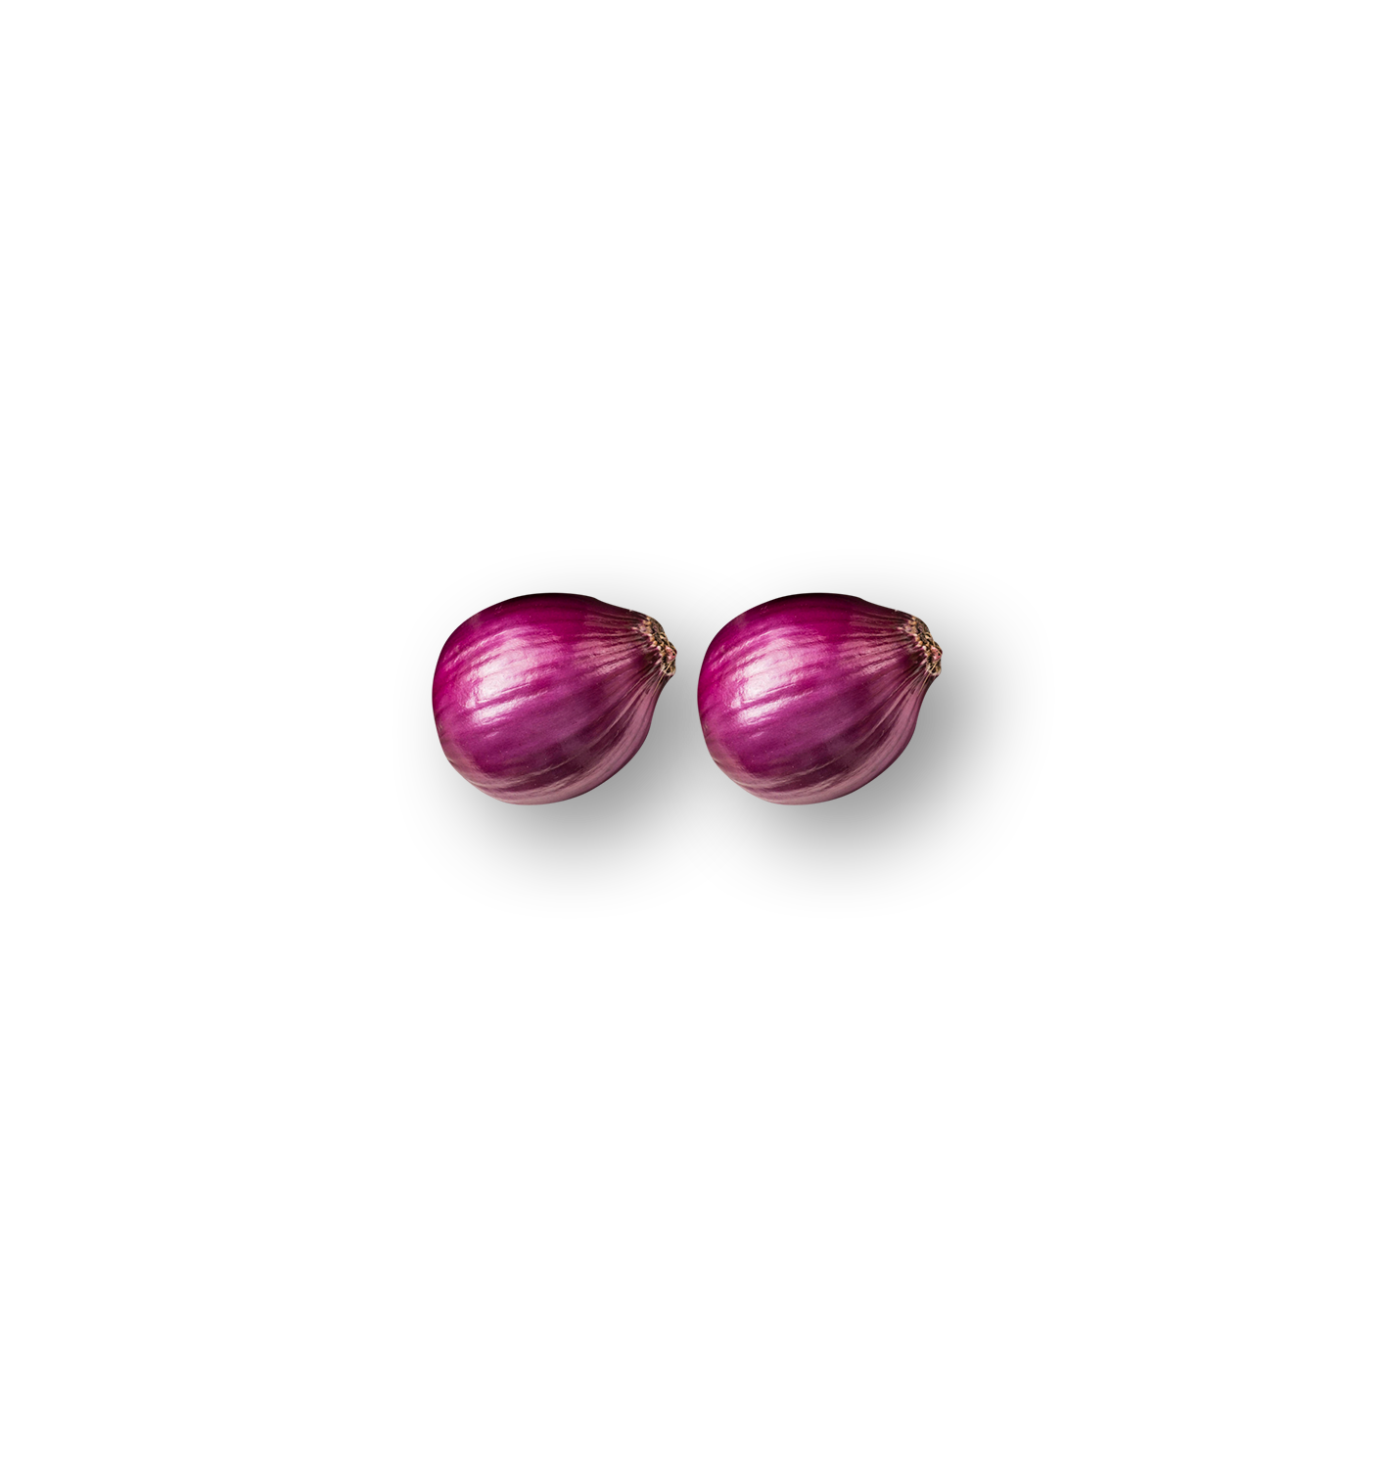


XÂY DỰNG WEBSITE CỬA HÀNG BÁN THỰC PHẨM HỮU CƠ KPK
Nhóm 2

Slide 2
WEBSITE CỬA HÀNG BÁN THỰC PHẨM HỮU CƠ KPK
01
02
Giới thiệu đề tài
Phân tích thiết kế
03
04
Xây dựng và cài đặt
Kết luận và hướng phát triển

Slide 3



01
Giới thiệu đề tài

Slide 4






38 triệu lượt/tháng
28 triệu lượt/tháng
27 triệu lượt/tháng
24.5 triệu lượt/tháng
Thương mại điện tử tại Việt Nam
iPrice insights cập nhật vào ngày 03/03/2020

Slide 5


WEBSITE CỬA HÀNG BÁN THỰC PHẨM HỮU CƠ KPK
Sự ra đời của hệ thống website cửa hàng bán thực phẩm hữu cơ đã giải quyết vấn đề tiếp cận khách hàng nhanh nhất và đem lại doanh thu lớn cho hệ thống.

Slide 6

02
Phân tích thiết kế

Slide 7
Mô tả nghiệp vụ và yêu cầu hệ thống
ADMIN
NGƯỜI DÙNG
Đăng nhập, đăng ký
Chỉnh sửa thông tin cá nhân
Tra cứu sản phẩm, xem chi tiết sản phẩm
Xem đơn hàng, cập nhật giỏ hàng
Thanh toán, nhận hàng
Đăng nhập, đăng ký
Chỉnh thông tin cá nhân
Quản lý hệ thống: sản phẩm, đơn hàng…
Xem thống kê báo cáo
Xuất file: PDF, EXCEL…

Slide 8
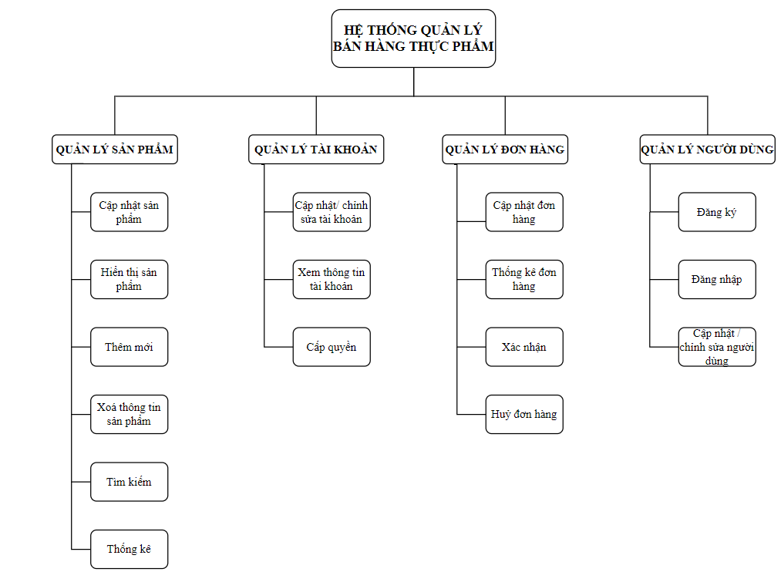
Sơ đồ mô hình BDF

Slide 9
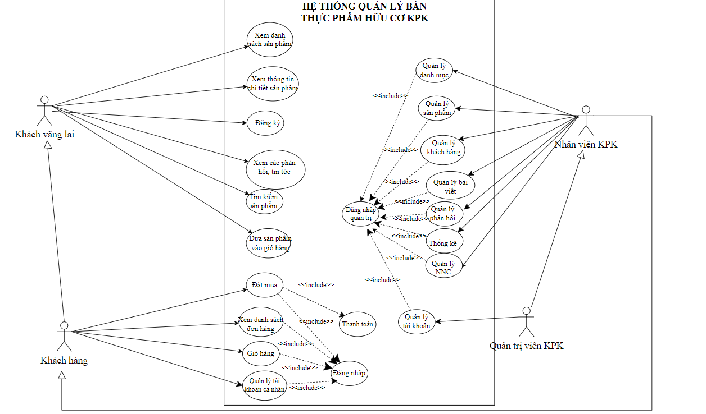

Slide 10
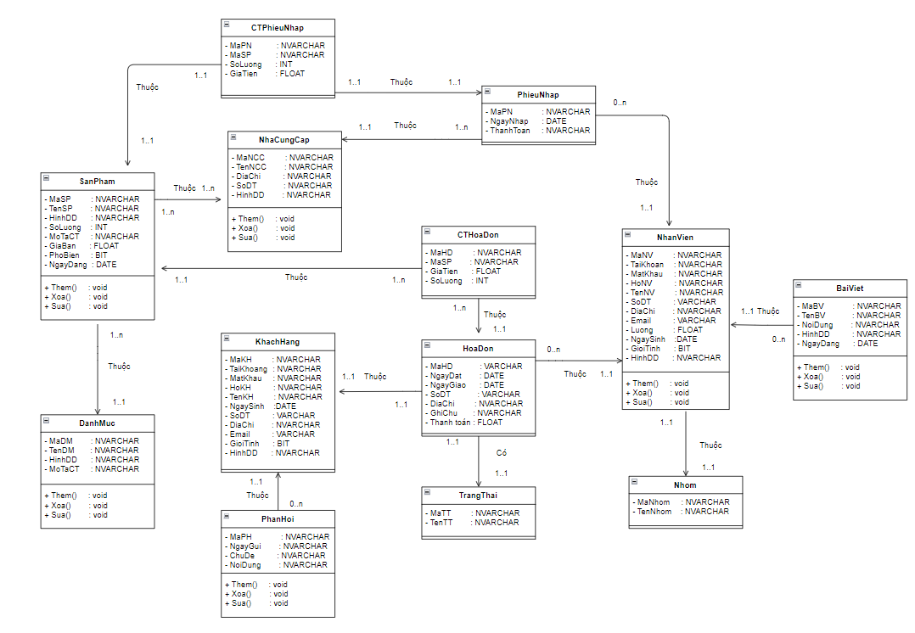

Slide 11
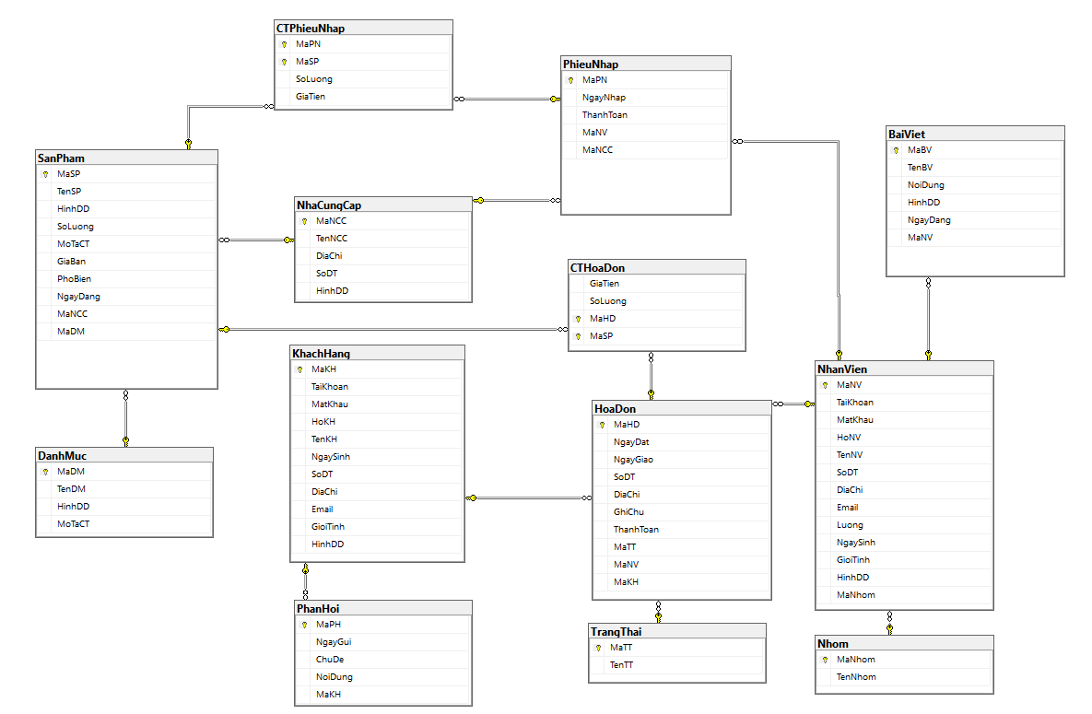

Slide 12
03
XÂY DỰNG VÀ CÀI ĐẶT HỆ THỐNG

Slide 13
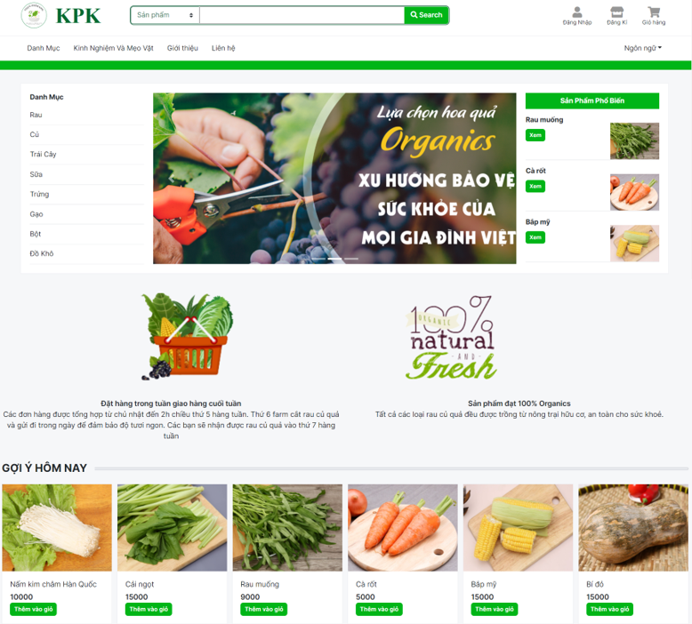

Slide 14
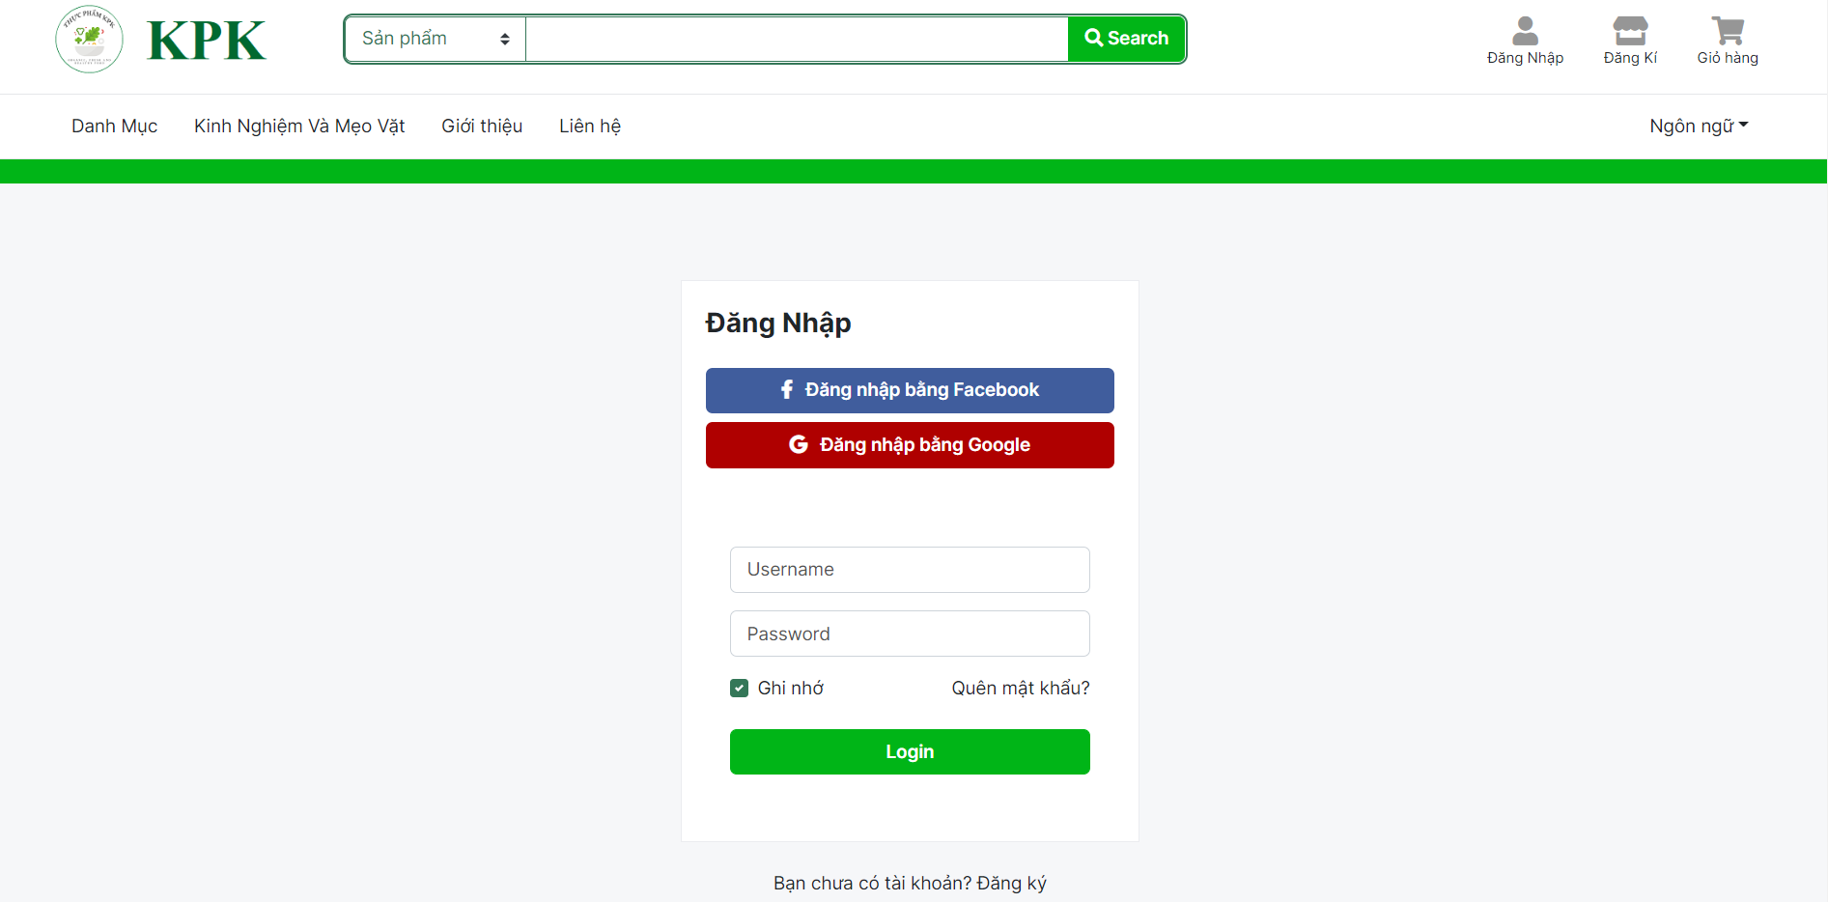

Slide 15
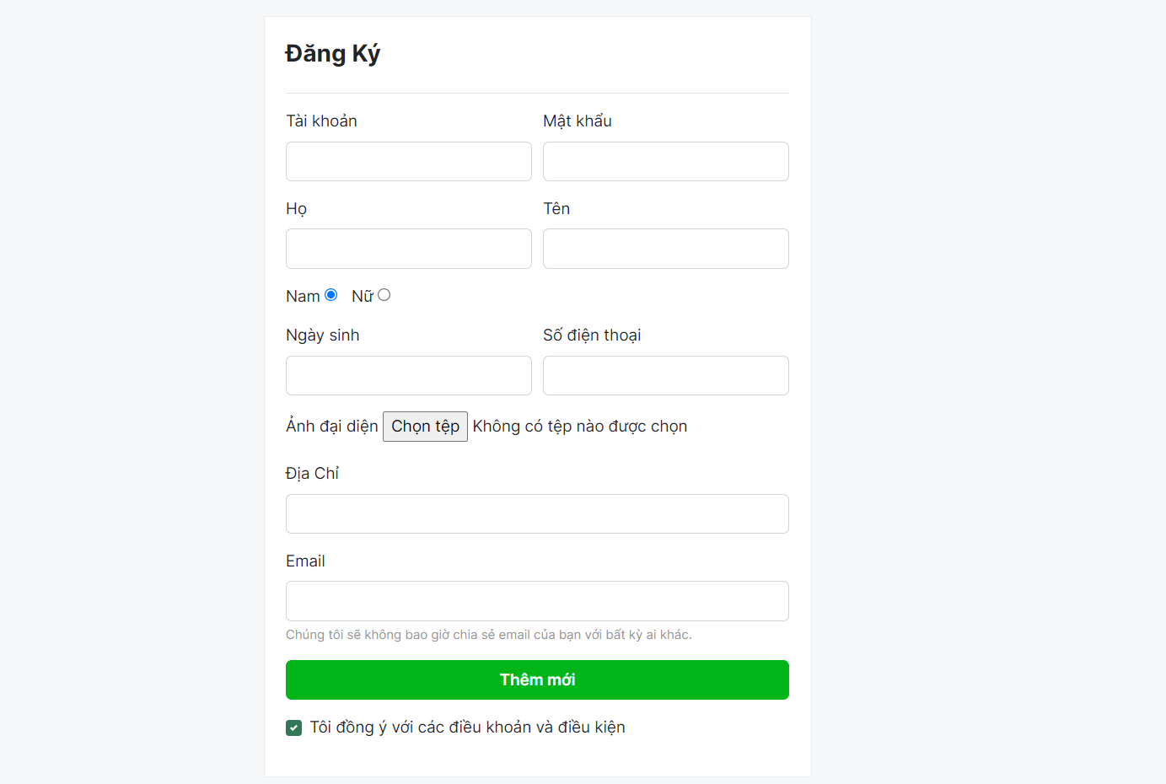

Slide 16
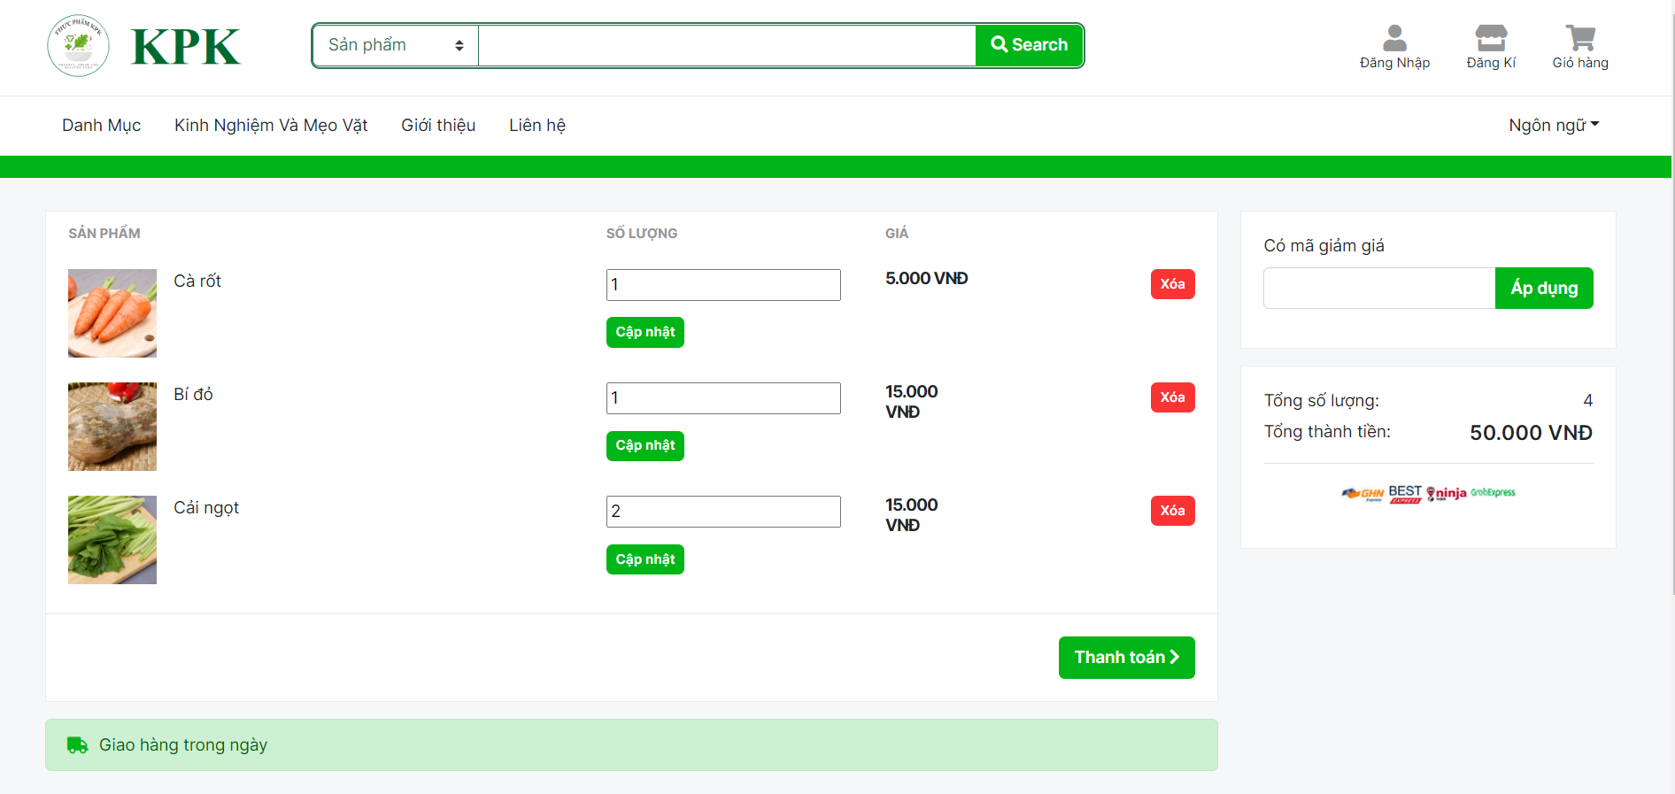

Slide 17
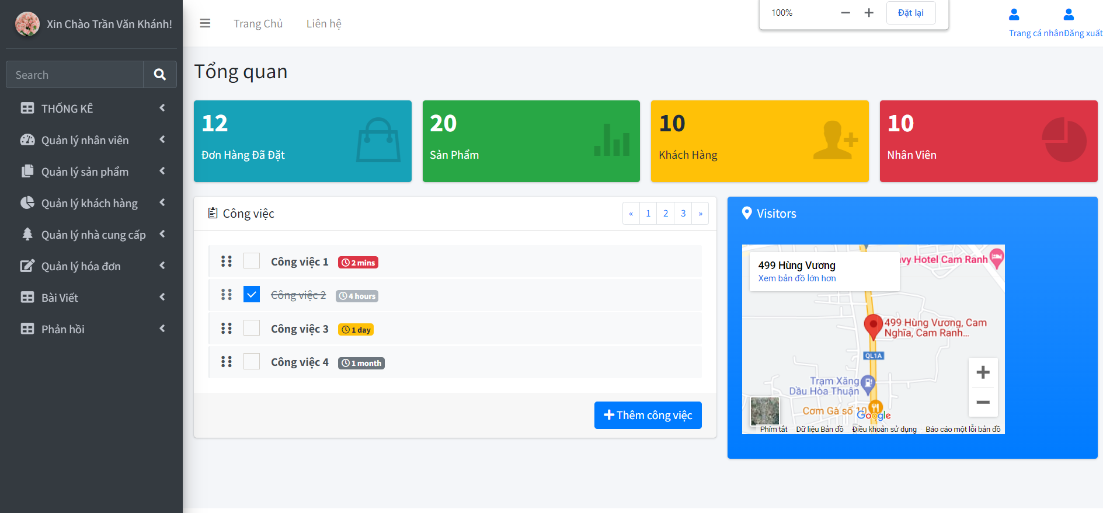

Slide 18
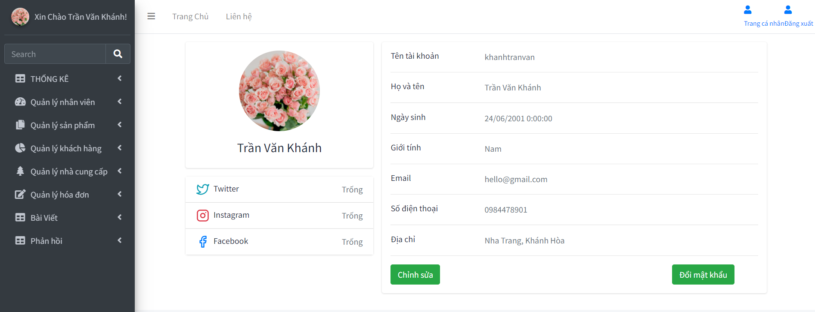

Slide 19
04
KẾT QUẢ ĐẠT ĐƯỢC VÀ HƯỚNG PHÁT TRIỂN

Slide 20
KẾT QUẢ ĐẠT ĐƯỢC
Mô hình MVC
Chức năng
Xây dựng được chức năng cơ bản quản trị và phân quyền người dùng gồm 3 đối tượng chính: khách vãng lai, người dùng và quản trị viên
Hiểu được và thao tác cơ bản xây dựng một website ứng dụng mô hình MVC
Dữ liệu và thống kê
Kỹ thuật và giải pháp
Quản trị viên có thể thống kê và kiểm soát được hàng hoá, khách hàng, doanh thu cùng với một số chức năng cơ bản khác
Hiểu được một kỹ thuật mới và một số giải pháp để xây dựng một website thương mại điện tử

Slide 21
HẠN CHẾ
30%
45%
10%
Dữ liệu
Giao diện
Tìm kiếm
Giao diện chưa sinh động chưa đẹp để thu hút nhiều khách hàng, Chức năng còn nhiều hạn chế cần được cài thiện hơn
Chưa tối ưu được các công cụ tìm kiếm thuộc tính
Dữ liệu còn nhiều thiết sót chưa đầy đủ, Chưa tối ưu dữ liệu

Slide 22
DEMO HỆ THỐNG

Slide 23
Thanks!
Liện hệ cho chúng tôi
0987664220
thucphamkpk.com

